Slide 1


Протоколы сети Internet
TCP/IP, РОР3/SMTP, HTTP, FTP
Гр. 01-214
19.09.14

Slide 2

Определение
Протокол передачи информации — это совокупность правил, определяющих взаимодействие компьютеров между собой в сети Интернет.
Необходимость протоколов обусловлена тем, что в сети могут взаимодействовать компьютеры с самым разным программным обеспечением и аппаратным устройством.
Чтобы все подключенные к сети компьютеры могли понимать друг друга, необходимы общие наборы правил. Такими наборами правил и являются протоколы.

Slide 3

Базовый протокол
Над созданием протоколов, необходимых для существования глобальной сети, трудились лучшие умы человечества. Одним из них был Винтон Серф (Vinton G. Cerf). Именно в 1972 году группа разработчиков под его руководством разработала протокол TCP/IP - Transmission Control Protocol/Internet Protocol (Протокол управления передачей/Протокол Интернета).
Эксперимент по разработке этого протокола проводился по заказу Министерства обороны США. Данный проект получил название ARPANet (Advanced Research Projects Agency Network - Сеть агентства важных исследовательских проектов).
Главной задачей при разработке сетевого протокола являлась его "неприхотливость" - он должен был работать с любым сетевым окружением и, кроме того, обладать гибкостью в выборе маршрута при доставке информации.

Slide 4
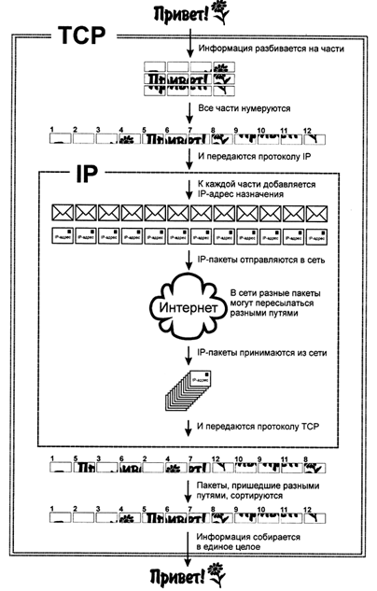
Краткое описание
TCP/IP состоит из двух уровней.
Протокол верхнего уровня, TCP, отвечает за правильность преобразования сообщений в пакеты информации, из которых на приемной стороне собирается исходное послание. Протокол нижнего уровня, IP, отвечает за правильность доставки сообщений по указанному адресу. Иногда пакеты одного сообщения могут доставляться разными путями.

Slide 5
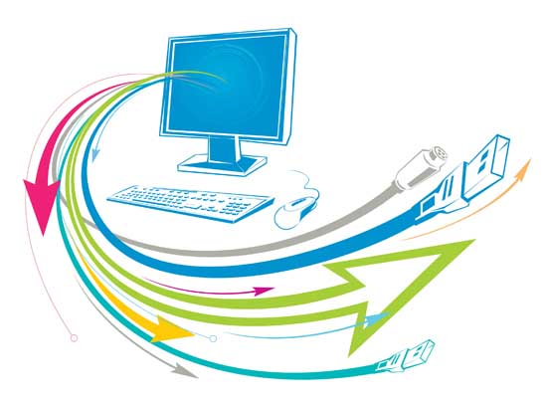
Значение
Говоря простым языком, протокол TCP — является транспортным протоколом, который обеспечивает гарантированную передачу данных по сети, а протокол IP — является адресным протоколом, который отвечает за адресацию всей сети.
Благодаря использованию протокола IP каждый компьютер в сети имеет свой индивидуальный адрес (IP-адрес). По этим адресам и осуществляется передача данных. Широко используемые в Интернете URL-адреса (www.rambler.ru, www.ozon.ru, и т.п.) являются лишь словесными обозначениями IP-адресов. Сделано это для удобства, поскольку человеку проще запомнить словесный адрес, нежели числовой IP-адрес. Однако компьютеры работают только с числовыми адресами. За сопоставление словесных URL-адресов и числовых IP-адресов отвечает специальная служба — служба DNS.

Slide 6


POP3/SMTP
Протокол POP3 (Post Office Protocol 3) — протокол почтового отделения. Этот протокол используется для получения электронной почты с почтовых серверов. В соответствии с ним почта принимается сервером и накапливается на нем.
Программа — почтовый клиент — периодически проверяет почту на сервере и загружает сообщения на локальный компьютер.
Для передачи электронной почты служит протокол SMTP (Simple Mail Transfer Protocol) — протокол передачи сообщений электронной почты
Таким образом, отправление почты осуществляется с помощью SMTP, а прием с помощью РОРЗ. Вот почему в процессе создания учетной записи почты необходимо вводить названия как сервера SMTP, так и сервера РОРЗ.

Slide 7

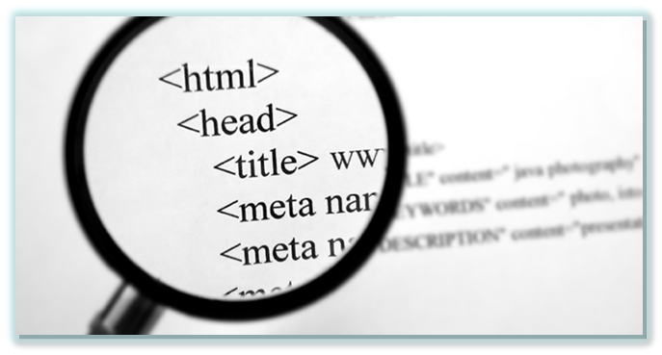
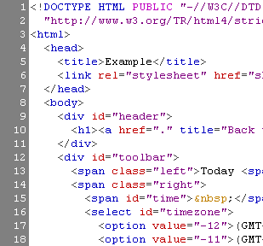
Протокол HTTP
Протокол HTTP (Hyper Text Transfer Protocol) — протокол обмена гипертекстовой информацией, то есть документами HTML.
HTML является базовым языком создания Web-страниц, а HTTP предназначен для их передачи в сети. Таким образом, описываемый протокол используется Web-серверами. Соответственно, браузеры, используемые для блуждания по Интернету, являются HTTP-клиентами.

Slide 8
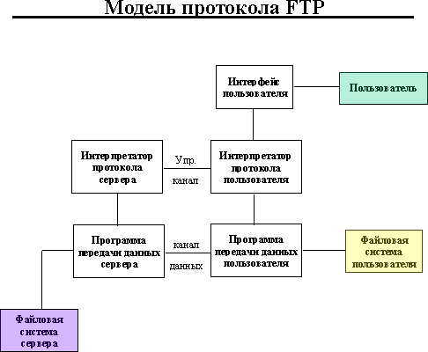

Протокол FTP
Протокол FTP (File Transfer Protocol) — протокол передачи файлов. Служит для обмена файлами между компьютерами.
Например, вам нужно передать файл на сервер или, наоборот, скачать файл с сервера. Для этого вам нужно подключиться к файловому серверу (он же FTP-сервер) и выполнить необходимую вам операцию скачивания или закачки. Подключение к FTP-серверу обычно осуществляется с помощью FTP-клиента. Простейший FTP-клиент входит в состав практически любой операционной системы.

Slide 9
Транспортные протоколы | TCP – Transmission Control Protocol (протокол управления передачей данных) – управляет передачей данных между компьютерами
Протоколы маршрутизации | IP – Internet Protocol (протокол Интернета) – обеспечивает фактическую передачу данных, обрабатывает адресацию данных, определяет наилучший путь к адресату
Протоколы поддержки сетевого адреса | DSN – Domain Name System (доменная система имен) – обеспечивает определение уникального адреса компьютера
Протоколы прикладных серверов | FTP – File Transfer Protocol (протокол передачи данных); HTTP – Hyper Text Transfer Protocol (протокол передачи гипертекста)
Шлюзовые протоколы | EGP – Exterior Gateway Protocol (внешний шлюзовый протокол) – помогает передавать по сети, а также обрабатывать данные для локальных сетей
Почтовые протоколы | POP – Post Office Protocol (протокол приема почты); SMTP-Simple Mail Transfer Protocol (протокол передачи почты) используется для передачи почтовых сообщений

Slide 10
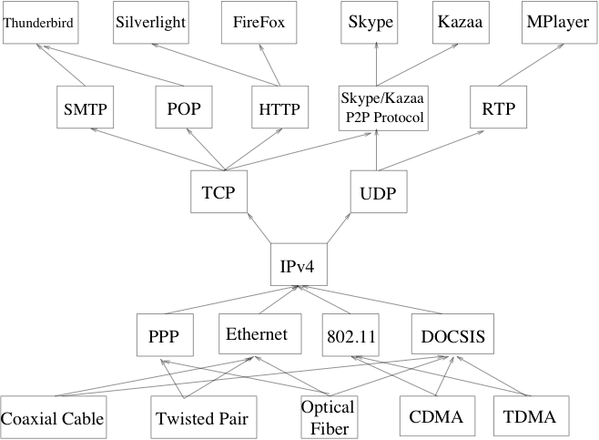
Взаимосвязь протоколов

Slide 11
Развитие IP (Internet протокола)

Slide 12


Заключение
Стандарты Интернета играют двоякую роль.
С одной стороны, они являются строительными блоками, на основе которых разработчики могут создавать приложения и распределенные системы. .
С другой стороны, стандарты Интернета обеспечивают взаимодействие между компонентами, созданными различными производителями. Это открывает широкие возможности для глобального объединения разобщенных систем.

